Slide 1
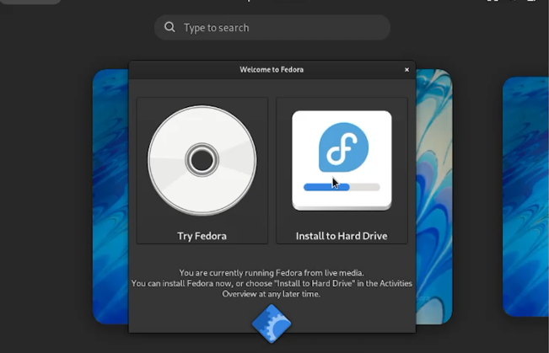
Операционные системы
Лабораторная работа номер 1
Лабораторная работа номер 1
Российский университет дружбы народов
Хусаинова Динара айратовна
НПИбд-02-21

Slide 2
Цель работы
приобрести практические навыки установки операционной системы на виртуальную машину, изучить настройки минимально необходимых для дальнейшей работы сервисов.

Slide 3
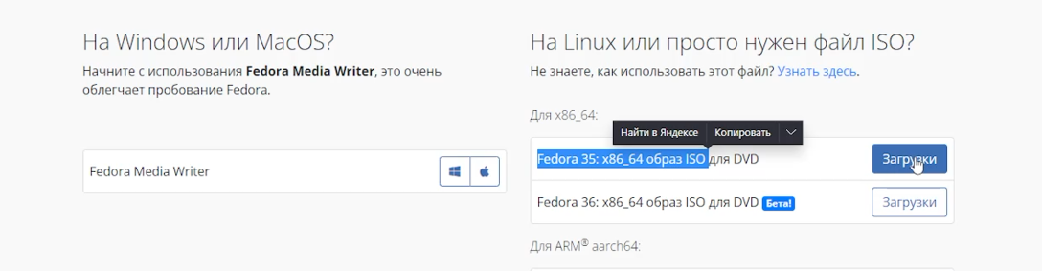
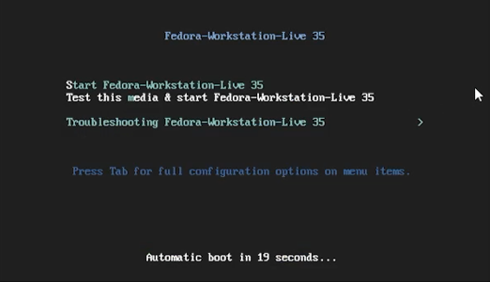
Ход работы
1
2

Slide 4
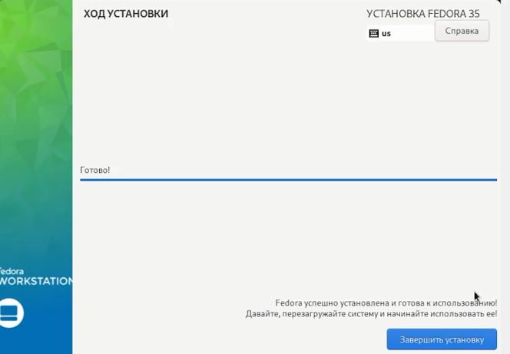
3
4

Slide 5
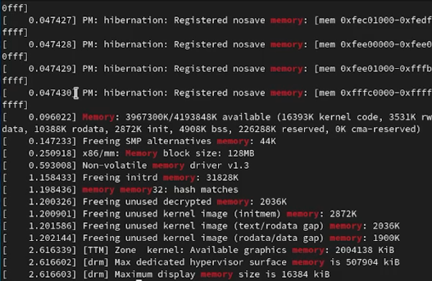
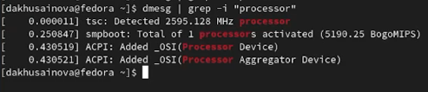
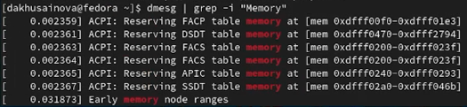
Домашнее задание

Slide 6
Вывод
Я приобрела практические навыки установки операционной системы на виртуальную машину, изучила настройки минимально необходимых для дальнейшей работы сервисов.

Slide 7
Спасибо за внимание

